Slide 1

“EVALUACIÓN DE CONVERGENCIA DE MODELOS ESTOCÁSTICOS DE ORDEN REDUCIDO PARA LA OBTENCIÓN Y UTILIZACIÓN DE MAPAS DE INUNDACIÓN EN ANÁLISIS PROBABILÍSTICOS DE PELIGRO DE TSUNAMI EN LAS COSTAS CHILENAS”
Trabajo de memoria, presentado por
Cristián Ignacio González Escobar
como requisito parcial para optar al título de la carrera de
Ingeniería Civil
de la Universidad Técnica Federico Santa María
Octubre, 2025
1

Slide 2
INTRODUCCIÓN
Carácter sísmico de Chile (Scholz, 2019).
2

Slide 3
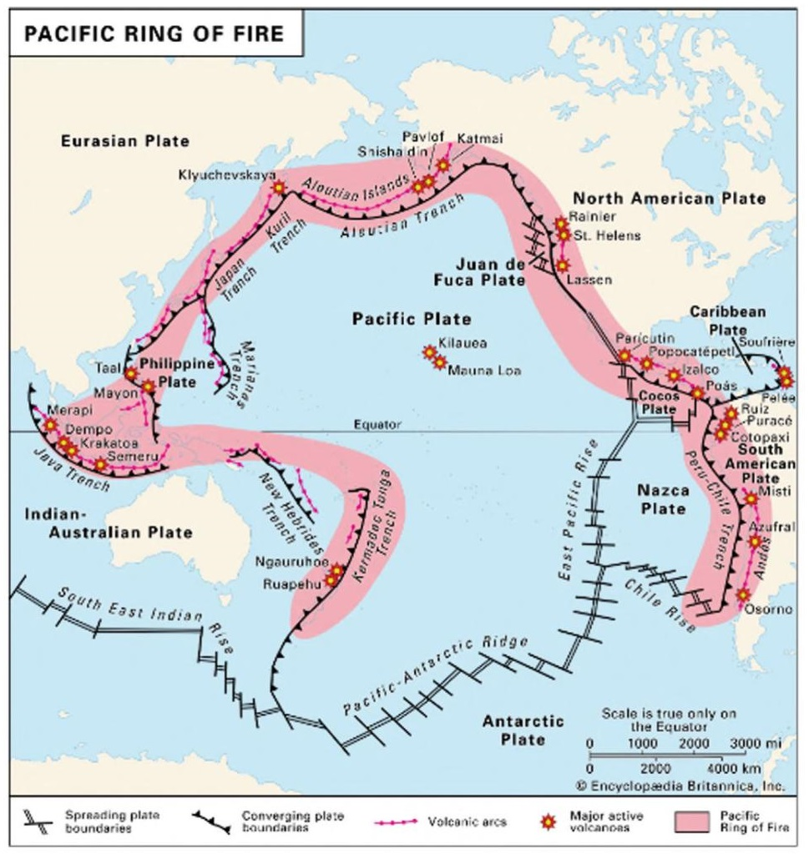
INTRODUCCIÓN
Carácter sísmico de Chile (Scholz, 2019).
Figura 1: Ubicación del Cinturón de Fuego del pacífico.
Fuente: Kaza et al., 2024
3

Slide 4
INTRODUCCIÓN
Carácter sísmico de Chile (Scholz, 2019).
Origen de los tsunamis (Grezio et al., 2017).
4

Slide 5
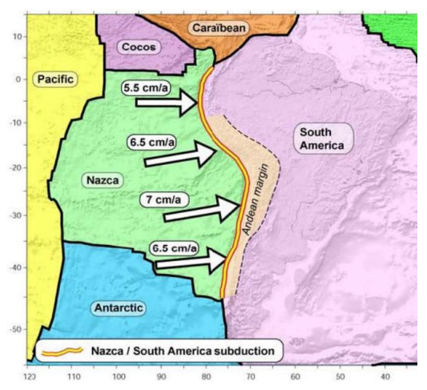
INTRODUCCIÓN
Carácter sísmico de Chile (Scholz, 2019).
Origen de los tsunamis (Grezio et al., 2017).
Figura 2: Tectónica de placas en la zona de subducción chilena.
Fuente: Barrientos, 2015.
5

Slide 6
INTRODUCCIÓN
Carácter sísmico de Chile (Scholz, 2019).
Origen de los tsunamis (Grezio et al., 2017).
¿Los más peligrosos? (Lay, 2015; Lorito et al., 2015; Satake & Atwater, 2007; Synolakis & Bernard, 2006).
6

Slide 7
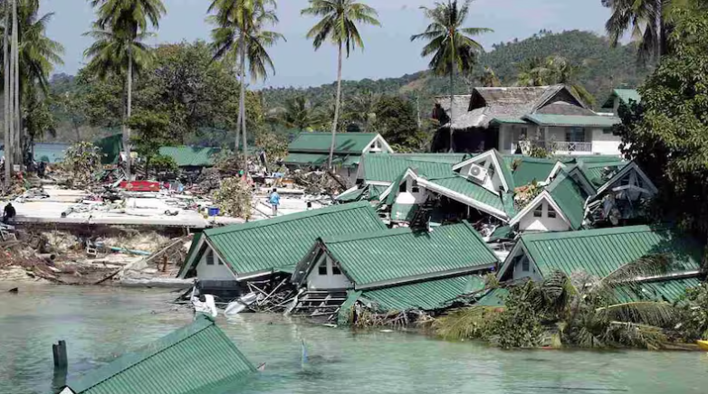
INTRODUCCIÓN
Carácter sísmico de Chile (Scholz, 2019).
Origen de los tsunamis (Grezio et al., 2017).
¿Los más peligrosos? (Lay, 2015; Lorito et al., 2015; Satake & Atwater, 2007; Synolakis & Bernard, 2006).
Figura 3: Tsunami de Sumatra 2004.
Fuente: La Tercera, 2024.
7

Slide 8
INTRODUCCIÓN
Carácter sísmico de Chile (Scholz, 2019).
Origen de los tsunamis (Grezio et al., 2017).
¿Los más peligrosos? (Lay, 2015; Lorito et al., 2015; Satake & Atwater, 2007; Synolakis & Bernard, 2006).
¿Por qué es importante cuantificar el peligro? (Adriano et al., 2013; Cho et al., 2016; Naim et al., 2021).
9

Slide 9
INTRODUCCIÓN
Carácter sísmico de Chile (Scholz, 2019).
Origen de los tsunamis (Grezio et al., 2017).
¿Los más peligrosos? (Lay, 2015; Lorito et al., 2015; Satake & Atwater, 2007; Synolakis & Bernard, 2006).
¿Por qué es importante cuantificar el peligro? (Adriano et al., 2013; Cho et al., 2016; Naim et al., 2021).
¿Cómo cuantificamos el peligro? (Basili et al., 2021; Behrens et al., 2021).
9

Slide 10
INTRODUCCIÓN
Carácter sísmico de Chile (Scholz, 2019).
Origen de los tsunamis (Grezio et al., 2017).
¿Los más peligrosos? (Lay, 2015; Lorito et al., 2015; Satake & Atwater, 2007; Synolakis & Bernard, 2006).
¿Por qué es importante cuantificar el peligro? (Adriano et al., 2013; Cho et al., 2016; Naim et al., 2021).
¿Cómo cuantificamos el peligro? (Basili et al., 2021; Behrens et al., 2021).
Deterministic Tsunami Hazard Analysis (Geist & Lynett, 2014).
10

Slide 11
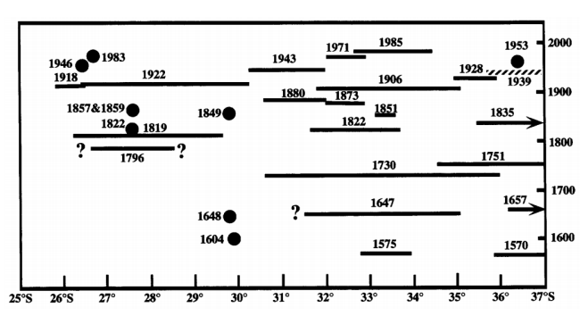
INTRODUCCIÓN
Carácter sísmico de Chile (Scholz, 2019).
Origen de los tsunamis (Grezio et al., 2017).
¿Los más peligrosos? (Lay, 2015; Lorito et al., 2015; Satake & Atwater, 2007; Synolakis & Bernard, 2006).
¿Por qué es importante cuantificar el peligro? (Adriano et al., 2013; Cho et al., 2016; Naim et al., 2021).
¿Cómo cuantificamos el peligro? (Basili et al., 2021; Behrens et al., 2021).
Deterministic Tsunami Hazard Analysis (Geist & Lynett, 2014).
Figura 4: Interpretación de longitudes de ruptura de sismos históricos entre 25°S y 37° (según Beck et al., 1998).
Fuente: Barrientos, 2015.
11

Slide 12
INTRODUCCIÓN
Carácter sísmico de Chile (Scholz, 2019).
Origen de los tsunamis (Grezio et al., 2017).
¿Los más peligrosos? (Lay, 2015; Lorito et al., 2015; Satake & Atwater, 2007; Synolakis & Bernard, 2006).
¿Por qué es importante cuantificar el peligro? (Adriano et al., 2013; Cho et al., 2016; Naim et al., 2021).
¿Cómo cuantificamos el peligro? (Basili et al., 2021; Behrens et al., 2021).
Deterministic Tsunami Hazard Analysis (Geist & Lynett, 2014).
Probabilistic Tsunami Hazard Analysis (Grezio et al., 2017).
12

Slide 13
INTRODUCCIÓN
Carácter sísmico de Chile (Scholz, 2019).
Origen de los tsunamis (Grezio et al., 2017).
¿Los más peligrosos? (Lay, 2015; Lorito et al., 2015; Satake & Atwater, 2007; Synolakis & Bernard, 2006).
¿Por qué es importante cuantificar el peligro? (Adriano et al., 2013; Cho et al., 2016; Naim et al., 2021).
¿Cómo cuantificamos el peligro? (Basili et al., 2021; Behrens et al., 2021).
Deterministic Tsunami Hazard Analysis (Geist & Lynett, 2014).
Probabilistic Tsunami Hazard Analysis (Grezio et al., 2017).
Problemas de aplicar PTHA (Lorito et al., 2015; González et al., 2020).
13

Slide 14
INTRODUCCIÓN
Carácter sísmico de Chile (Scholz, 2019).
Origen de los tsunamis (Grezio et al., 2017).
¿Los más peligrosos? (Lay, 2015; Lorito et al., 2015; Satake & Atwater, 2007; Synolakis & Bernard, 2006).
¿Por qué es importante cuantificar el peligro? (Adriano et al., 2013; Cho et al., 2016; Naim et al., 2021).
¿Cómo cuantificamos el peligro? (Basili et al., 2021; Behrens et al., 2021).
Deterministic Tsunami Hazard Analysis (Geist & Lynett, 2014).
Probabilistic Tsunami Hazard Analysis (Grezio et al., 2017).
Problemas de aplicar PTHA (Lorito et al., 2015; González et al., 2020).
Stochastic Reduced Order Models (Grigoriu, 2009).
14

Slide 15
INTRODUCCIÓN
Carácter sísmico de Chile (Scholz, 2019).
Origen de los tsunamis (Grezio et al., 2017).
¿Los más peligrosos? (Lay, 2015; Lorito et al., 2015; Satake & Atwater, 2007; Synolakis & Bernard, 2006).
¿Por qué es importante cuantificar el peligro? (Adriano et al., 2013; Cho et al., 2016; Naim et al., 2021).
¿Cómo cuantificamos el peligro? (Basili et al., 2021; Behrens et al., 2021).
Deterministic Tsunami Hazard Analysis (Geist & Lynett, 2014).
Probabilistic Tsunami Hazard Analysis (Grezio et al., 2017).
Problemas de aplicar PTHA (Lorito et al., 2015; González et al., 2020).
Stochastic Reduced Order Models (Grigoriu, 2009).
Estado actual de esta metodología en Chile (Aránguiz et al., 2024; Becerra et al., 2020; González et al., 2020; Sepúlveda et al., 2017; Zamora et al., 2021).
15

Slide 16
INTRODUCCIÓN
Carácter sísmico de Chile (Scholz, 2019).
Origen de los tsunamis (Grezio et al., 2017).
¿Los más peligrosos? (Lay, 2015; Lorito et al., 2015; Satake & Atwater, 2007; Synolakis & Bernard, 2006).
¿Por qué es importante cuantificar el peligro? (Adriano et al., 2013; Cho et al., 2016; Naim et al., 2021).
¿Cómo cuantificamos el peligro? (Basili et al., 2021; Behrens et al., 2021).
Deterministic Tsunami Hazard Analysis (Geist & Lynett, 2014).
Probabilistic Tsunami Hazard Analysis (Grezio et al., 2017).
Problemas de aplicar PTHA (Lorito et al., 2015; González et al., 2020).
Stochastic Reduced Order Models (Grigoriu, 2009).
Estado actual de esta metodología en Chile (Aránguiz et al., 2024; Becerra et al., 2020; González et al., 2020; Sepúlveda et al., 2017; Zamora et al., 2021).
¿Qué propósito busca la presente investigación?
16

Slide 17
OBJETIVOS
Objetivo General
17

Slide 18
OBJETIVOS
Objetivo General
Evaluar la convergencia de Stochastic Reduced Order Models en las costas chilenas utilizando una base de datos de 40.609 escenarios.
18

Slide 19
OBJETIVOS
Objetivo General
Evaluar la convergencia de Stochastic Reduced Order Models en las costas chilenas utilizando una base de datos de 40.609 escenarios.
Objetivos Específicos
19

Slide 20
OBJETIVOS
Objetivo General
Evaluar la convergencia de Stochastic Reduced Order Models en las costas chilenas utilizando una base de datos de 40.609 escenarios.
Objetivos Específicos
Generar una base de datos de terremotos y de datos de intensidad de tsunami reducida a través de las relaciones de escala entregadas por Blaser.
20

Slide 21
OBJETIVOS
Objetivo General
Evaluar la convergencia de Stochastic Reduced Order Models en las costas chilenas utilizando una base de datos de 40.609 escenarios.
Objetivos Específicos
Generar una base de datos de terremotos y de datos de intensidad de tsunami reducida a través de las relaciones de escala entregadas por Blaser.
Obtener las curvas de distribución acumulada a partir de los deslizamientos de ruptura de los terremotos, así como a través de las profundidades de flujo registradas.
21

Slide 22
OBJETIVOS
Objetivo General
Evaluar la convergencia de Stochastic Reduced Order Models en las costas chilenas utilizando una base de datos de 40.609 escenarios.
Objetivos Específicos
Generar una base de datos de terremotos y de datos de intensidad de tsunami reducida a través de las relaciones de escala entregadas por Blaser.
Obtener las curvas de distribución acumulada a partir de los deslizamientos de ruptura de los terremotos, así como a través de las profundidades de flujo registradas.
Cuantificar la representatividad de las muestras obtenidas mediante SROM respecto al método Monte Carlo para cada caso.
22

Slide 23
OBJETIVOS
Objetivo General
Evaluar la convergencia de Stochastic Reduced Order Models en las costas chilenas utilizando una base de datos de 40.609 escenarios.
Objetivos Específicos
Generar una base de datos de terremotos y de datos de intensidad de tsunami reducida a través de las relaciones de escala entregadas por Blaser.
Obtener las curvas de distribución acumulada a partir de los deslizamientos de ruptura de los terremotos, así como a través de las profundidades de flujo registradas.
Cuantificar la representatividad de las muestras obtenidas mediante SROM respecto al método Monte Carlo para cada caso.
Identificar si existen diferencias entre el proceso de SROM llevado desde las rupturas versus desde las intensidades de tsunami registradas.
23

Slide 24
MARCO TEÓRICO
Método Monte Carlo
Modelación de fenómenos físicos con aleatoriedad intrínseca.
24

Slide 25
MARCO TEÓRICO
Método Monte Carlo
Modelación de fenómenos físicos con aleatoriedad intrínseca.
Convergente mientras más muestras se tengan (Xiu, 2010).
25

Slide 26
MARCO TEÓRICO
Método Monte Carlo
Modelación de fenómenos físicos con aleatoriedad intrínseca.
Convergente mientras más muestras se tengan (Xiu, 2010).
Tiempos de cómputo considerables (Warner et al., 2013).
26

Slide 27
MARCO TEÓRICO
Método Monte Carlo
Modelación de fenómenos físicos con aleatoriedad intrínseca.
Convergente mientras más muestras se tengan (Xiu, 2010).
Tiempos de cómputo considerables (Warner et al., 2013).
¿Se puede solucionar?
27

Slide 28
MARCO TEÓRICO
Método Monte Carlo
Modelación de fenómenos físicos con aleatoriedad intrínseca.
Convergente mientras más muestras se tengan (Xiu, 2010).
Tiempos de cómputo considerables (Warner et al., 2013).
¿Se puede solucionar?
Stochastic Reduced Order Models (SROM)
Definición (Grigoriu, 2009).
28

Slide 29
MARCO TEÓRICO
Stochastic Reduced Order Models (SROM)
Formulación matemática:
(1)
(2)
(3)
29

Slide 30
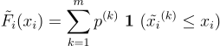
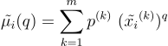
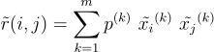
MARCO TEÓRICO
Stochastic Reduced Order Models (SROM)
Formulación matemática:
(4)
(5)
(6)
30

Slide 31
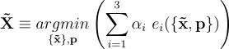
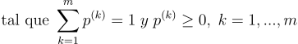
MARCO TEÓRICO
Stochastic Reduced Order Models (SROM)
Formulación matemática:
(7)
(8)
31

Slide 32
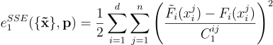
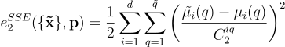
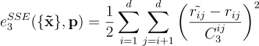
MARCO TEÓRICO
Stochastic Reduced Order Models (SROM)
Formulación matemática:
(9)
(10)
(11)
32

Slide 33
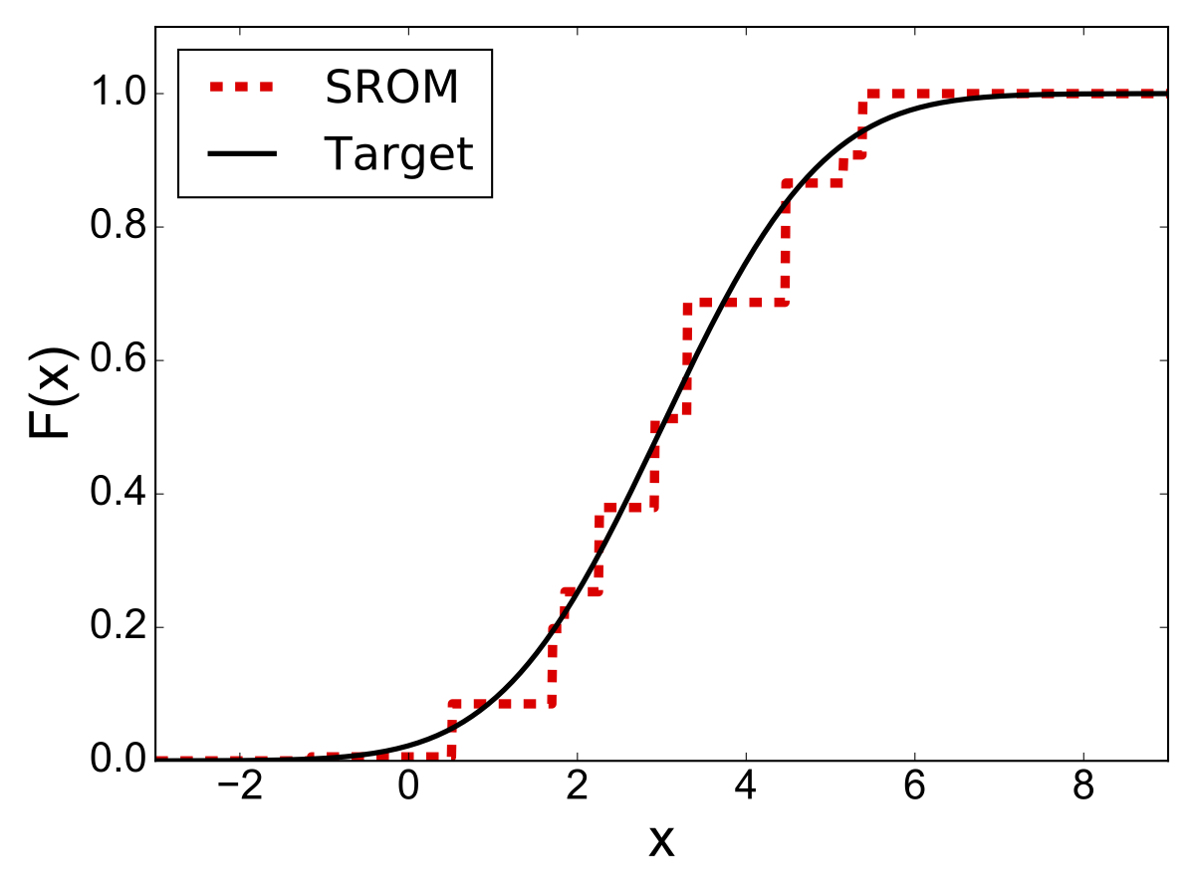
MARCO TEÓRICO
Stochastic Reduced Order Models (SROM)
Comparación de la función de distribución acumulada.
Figura 5: Función de distribución de la variable aleatoria x, a través de SROM (en rojo) y Monte Carlo (negro).
33

Slide 34
MARCO TEÓRICO
Terremotos
Definición de ruptura sísmica (Sepúlveda et al., 2017).
34

Slide 35
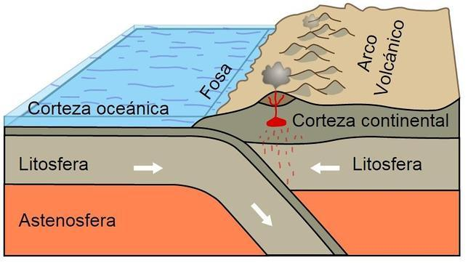
MARCO TEÓRICO
Terremotos
Definición de ruptura sísmica (Sepúlveda et al., 2017).
Figura 6: Tectónica de placas en la zona de subducción chilena.
Fuente: Barrientos, 2015.
35

Slide 36
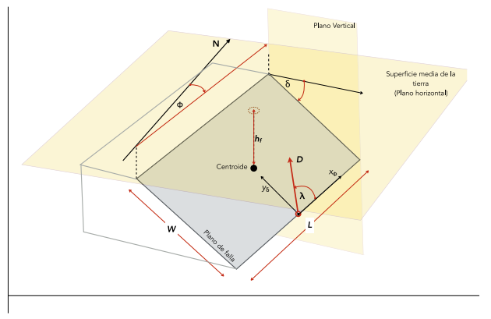
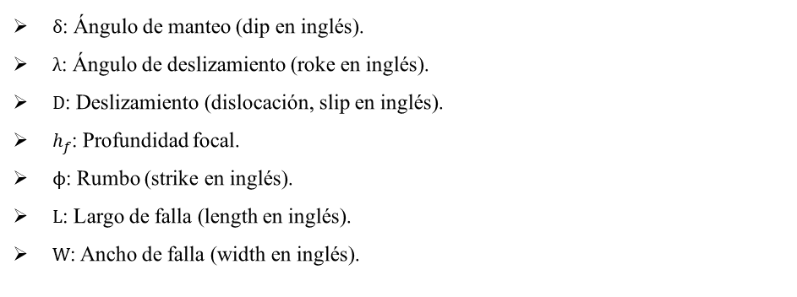
MARCO TEÓRICO
Terremotos
Definición de ruptura sísmica (Sepúlveda et al., 2017).
$δ$: Ángulo de manteo (dip en inglés).
$λ$: Ángulo de deslizamiento (roke en inglés).
$D$: Deslizamiento (dislocación, slip en inglés).
$h_{f}$: Profundidad focal.
$ϕ$: Rumbo (strike en inglés).
$L$: Largo de falla (length en inglés).
$W$: Ancho de falla (width en inglés).
Figura 7: Parámetros involucrados en una ruptura durante un terremoto.
Fuente: CIGIDEN, 2018.
36

Slide 37
MARCO TEÓRICO
Probabilistic Tsunami Hazard Analysis (PTHA)
Definición (Behrens et al., 2021).
37

Slide 38
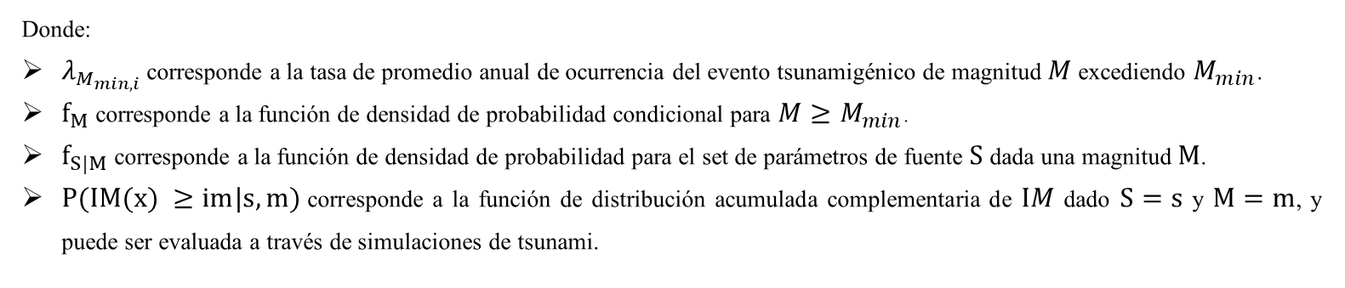
MARCO TEÓRICO
Probabilistic Tsunami Hazard Analysis (PTHA)
Definición (Behrens et al., 2021).
(12)
Donde:
$λ_{M_{min,i}}$ corresponde a la tasa de promedio anual de ocurrencia del evento tsunamigénico de magnitud $M$ excediendo $M_{min}$.
$f_{M}$ corresponde a la función de densidad de probabilidad condicional para $M≥M_{min}$.
$f_{S|M}$ corresponde a la función de densidad de probabilidad para el set de parámetros de fuente $S$ dada una magnitud $M$.
$P(IM(x) ≥im|s,m)$corresponde a la función de distribución acumulada complementaria de $IM$ dado $S=s$ y $M=m$, y puede ser evaluada a través de simulaciones de tsunami.
38

Slide 39
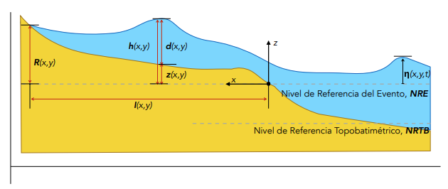
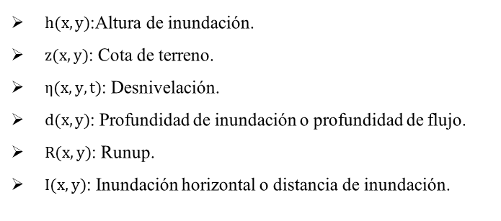
MARCO TEÓRICO
Probabilistic Tsunami Hazard Analysis (PTHA)
Métricas de tsunami
$h(x,y)$:Altura de inundación.
$z(x,y)$: Cota de terreno.
$η(x,y,t)$: Desnivelación.
$d(x,y)$: Profundidad de inundación o profundidad de flujo.
$R(x,y)$: Runup.
$I(x,y)$: Inundación horizontal o distancia de inundación.
Figura 8: Parámetros involucrados en una inundación por tsunami.
Fuente: CIGIDEN, 2018.
39

Slide 40
MARCO TEÓRICO
Probabilistic Tsunami Hazard Analysis (PTHA)
Definición (Behrens et al., 2021).
Métricas de tsunami.
Ventajas sobre análisis determinísticos (Becerra et al., 2020).
40

Slide 41
MARCO TEÓRICO
Probabilistic Tsunami Hazard Analysis (PTHA)
Definición (Behrens et al., 2021).
Métricas de tsunami.
Ventajas sobre análisis determinísticos (Becerra et al., 2020).
¿Cuál es su propósito?
41

Slide 42
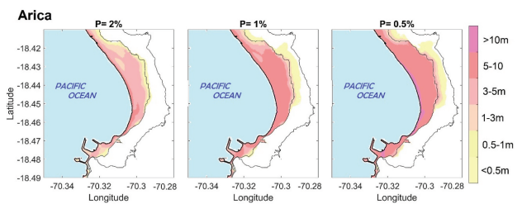
MARCO TEÓRICO
Probabilistic Tsunami Hazard Analysis (PTHA)
Definición (Behrens et al., 2021).
Métricas de tsunami.
Ventajas sobre análisis determinísticos (Becerra et al., 2020).
¿Cuál es su propósito?
Figura 9: Ejemplo de mapa probabilístico de inundación obtenido a través de la metodología PTHA.
Fuente: Aránguiz et al., 2024.
42

Slide 43
METODOLOGÍA
Generación del catálogo de terremotos
Áreas de estudio.
43

Slide 44
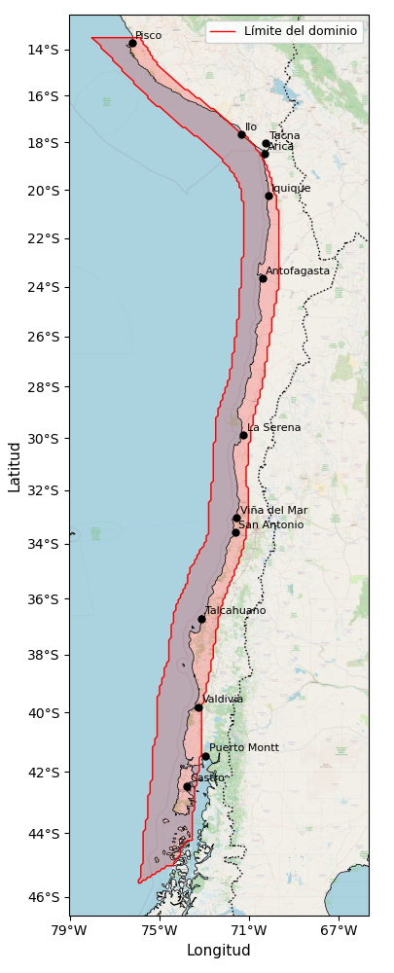
METODOLOGÍA
Generación del catálogo de terremotos
Áreas de estudio.
Figura 10: Área del dominio de rupturas sísmicas, contiene todos los puntos con posibles valores de deslizamiento.
44

Slide 45
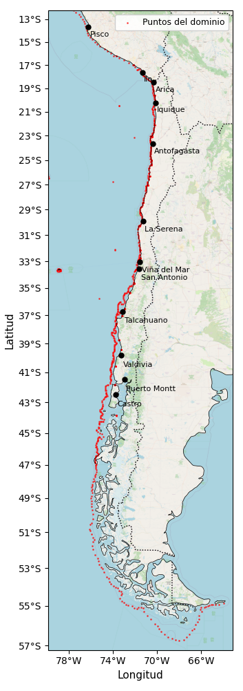
METODOLOGÍA
Generación del catálogo de terremotos
Áreas de estudio.
Figura 11: Puntos del dominio del tsunami, contiene todos los puntos con valores de métricas de intensidad.
45

Slide 46
METODOLOGÍA
Generación del catálogo de terremotos
Expansión de Karhunen-Loève (Melgar et al., 2016).
46

Slide 47
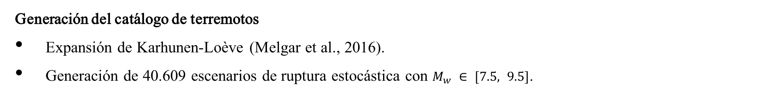
METODOLOGÍA
Generación del catálogo de terremotos
Expansión de Karhunen-Loève (Melgar et al., 2016).
Generación de 40.609 escenarios de ruptura estocástica con $M_{w} ∈ [7.5, 9.5]$.
47

Slide 48
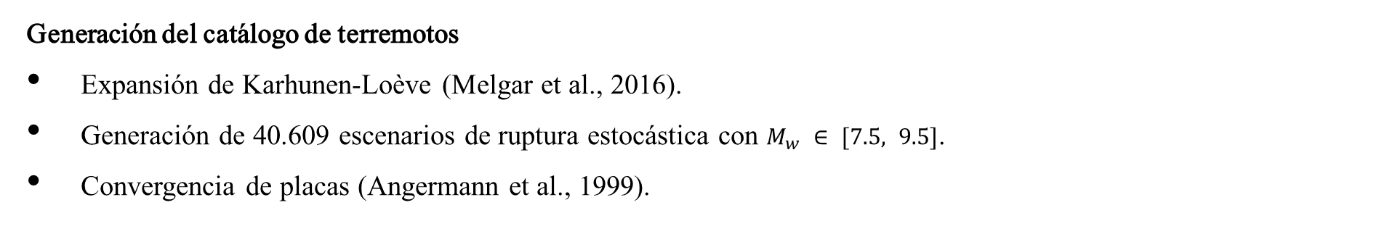
METODOLOGÍA
Generación del catálogo de terremotos
Expansión de Karhunen-Loève (Melgar et al., 2016).
Generación de 40.609 escenarios de ruptura estocástica con $M_{w} ∈ [7.5, 9.5]$.
Convergencia de placas (Angermann et al., 1999).
48

Slide 49
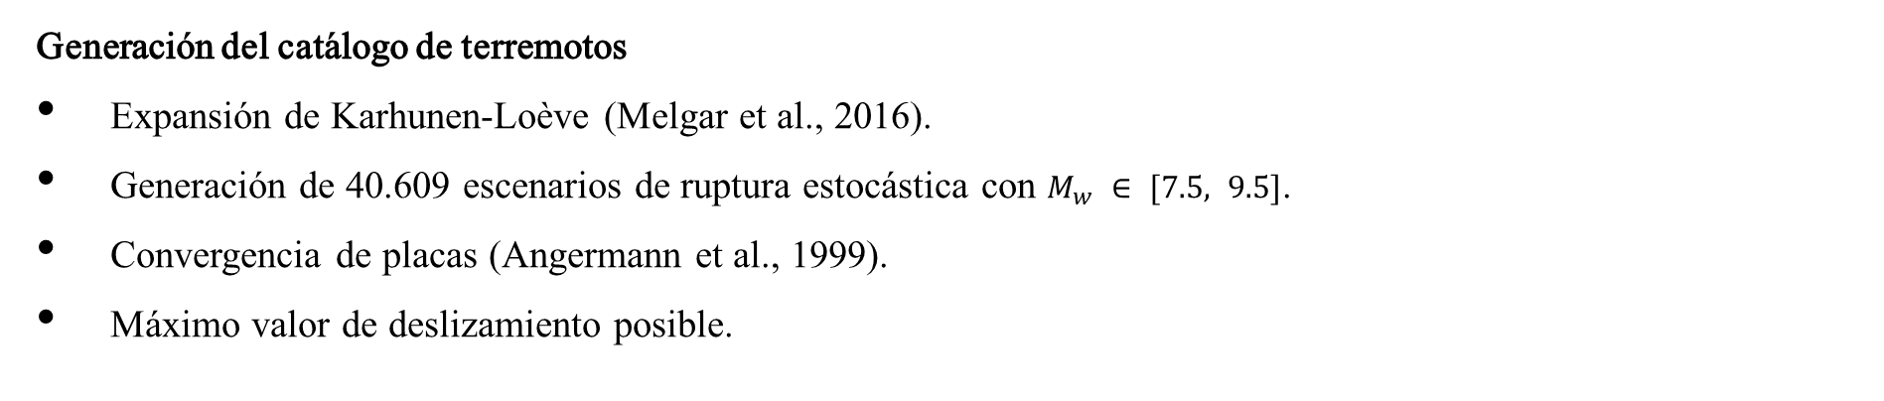
METODOLOGÍA
Generación del catálogo de terremotos
Expansión de Karhunen-Loève (Melgar et al., 2016).
Generación de 40.609 escenarios de ruptura estocástica con $M_{w} ∈ [7.5, 9.5]$.
Convergencia de placas (Angermann et al., 1999).
Máximo valor de deslizamiento posible.
49

Slide 50
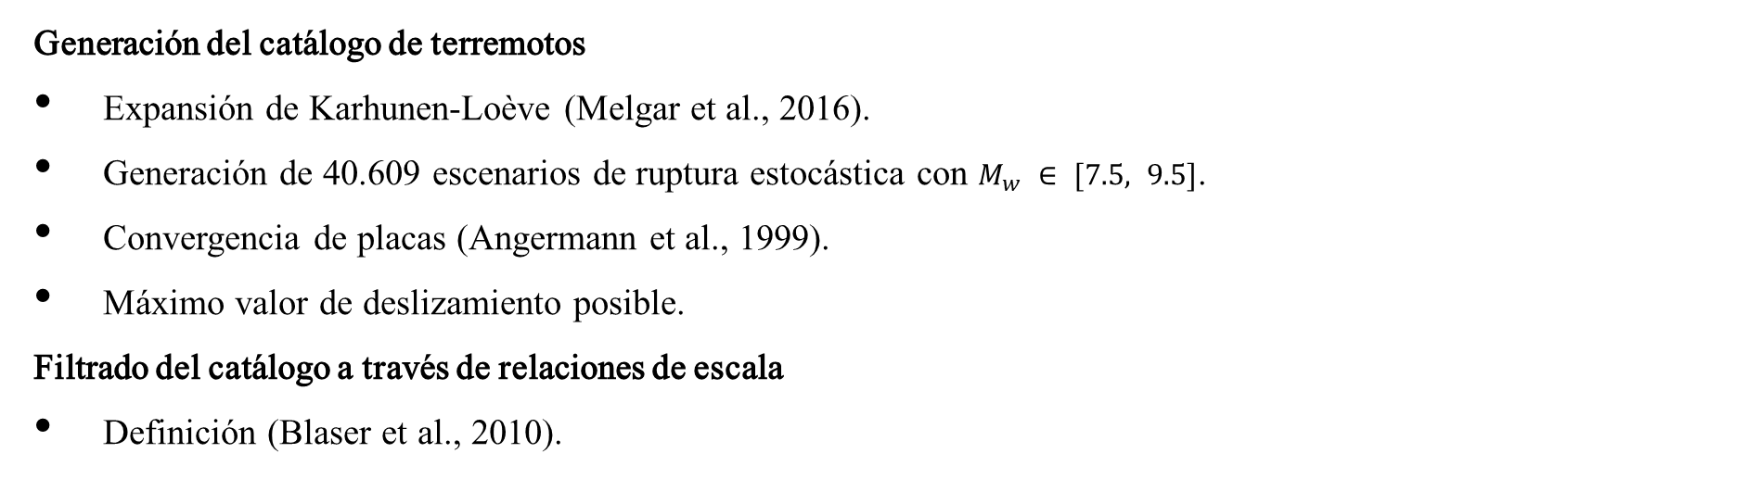
METODOLOGÍA
Generación del catálogo de terremotos
Expansión de Karhunen-Loève (Melgar et al., 2016).
Generación de 40.609 escenarios de ruptura estocástica con $M_{w} ∈ [7.5, 9.5]$.
Convergencia de placas (Angermann et al., 1999).
Máximo valor de deslizamiento posible.
Filtrado del catálogo a través de relaciones de escala
Definición (Blaser et al., 2010).
50

Slide 51
METODOLOGÍA
Generación del catálogo de terremotos
Expansión de Karhunen-Loève (Melgar et al., 2016).
Generación de 40.609 escenarios de ruptura estocástica con $M_{w} ∈ [7.5, 9.5]$.
Convergencia de placas (Angermann et al., 1999).
Máximo valor de deslizamiento posible.
Filtrado del catálogo a través de relaciones de escala
Definición (Blaser et al., 2010).
(13)
(14)
51

Slide 52
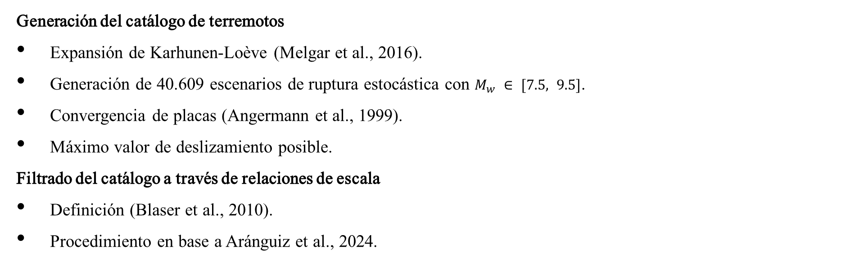
METODOLOGÍA
Generación del catálogo de terremotos
Expansión de Karhunen-Loève (Melgar et al., 2016).
Generación de 40.609 escenarios de ruptura estocástica con $M_{w} ∈ [7.5, 9.5]$.
Convergencia de placas (Angermann et al., 1999).
Máximo valor de deslizamiento posible.
Filtrado del catálogo a través de relaciones de escala
Definición (Blaser et al., 2010).
Procedimiento en base a Aránguiz et al., 2024.
52

Slide 53
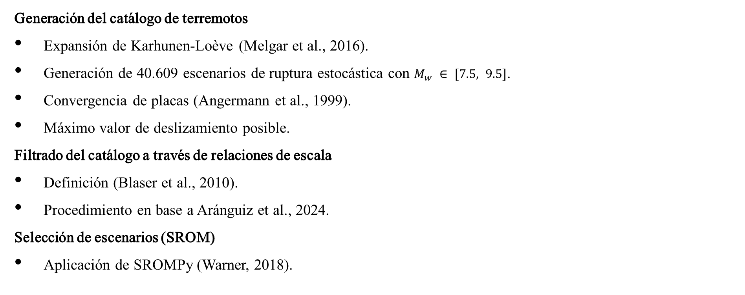
METODOLOGÍA
Generación del catálogo de terremotos
Expansión de Karhunen-Loève (Melgar et al., 2016).
Generación de 40.609 escenarios de ruptura estocástica con $M_{w} ∈ [7.5, 9.5]$.
Convergencia de placas (Angermann et al., 1999).
Máximo valor de deslizamiento posible.
Filtrado del catálogo a través de relaciones de escala
Definición (Blaser et al., 2010).
Procedimiento en base a Aránguiz et al., 2024.
Selección de escenarios (SROM)
Aplicación de SROMPy (Warner, 2018).
53

Slide 54
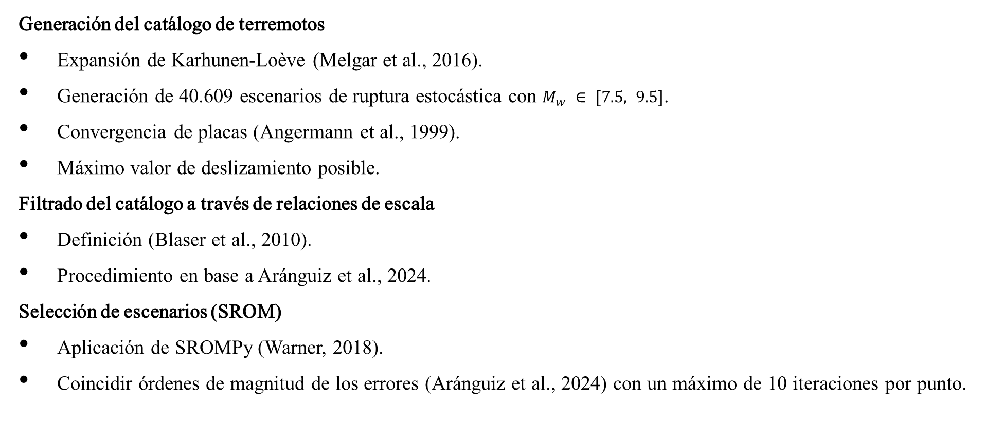
METODOLOGÍA
Generación del catálogo de terremotos
Expansión de Karhunen-Loève (Melgar et al., 2016).
Generación de 40.609 escenarios de ruptura estocástica con $M_{w} ∈ [7.5, 9.5]$.
Convergencia de placas (Angermann et al., 1999).
Máximo valor de deslizamiento posible.
Filtrado del catálogo a través de relaciones de escala
Definición (Blaser et al., 2010).
Procedimiento en base a Aránguiz et al., 2024.
Selección de escenarios (SROM)
Aplicación de SROMPy (Warner, 2018).
Coincidir órdenes de magnitud de los errores (Aránguiz et al., 2024) con un máximo de 10 iteraciones por punto.
54

Slide 55
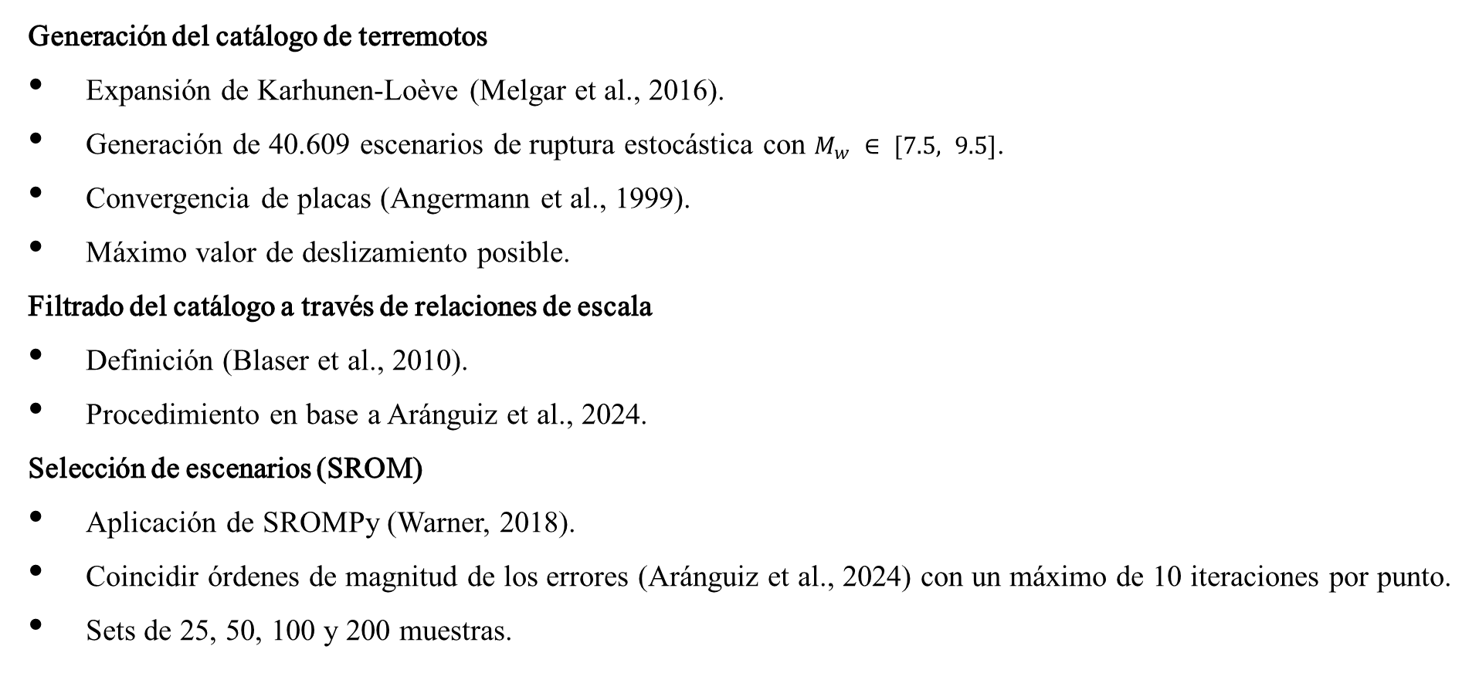
METODOLOGÍA
Generación del catálogo de terremotos
Expansión de Karhunen-Loève (Melgar et al., 2016).
Generación de 40.609 escenarios de ruptura estocástica con $M_{w} ∈ [7.5, 9.5]$.
Convergencia de placas (Angermann et al., 1999).
Máximo valor de deslizamiento posible.
Filtrado del catálogo a través de relaciones de escala
Definición (Blaser et al., 2010).
Procedimiento en base a Aránguiz et al., 2024.
Selección de escenarios (SROM)
Aplicación de SROMPy (Warner, 2018).
Coincidir órdenes de magnitud de los errores (Aránguiz et al., 2024) con un máximo de 10 iteraciones por punto.
Sets de 25, 50, 100 y 200 muestras.
55

Slide 56
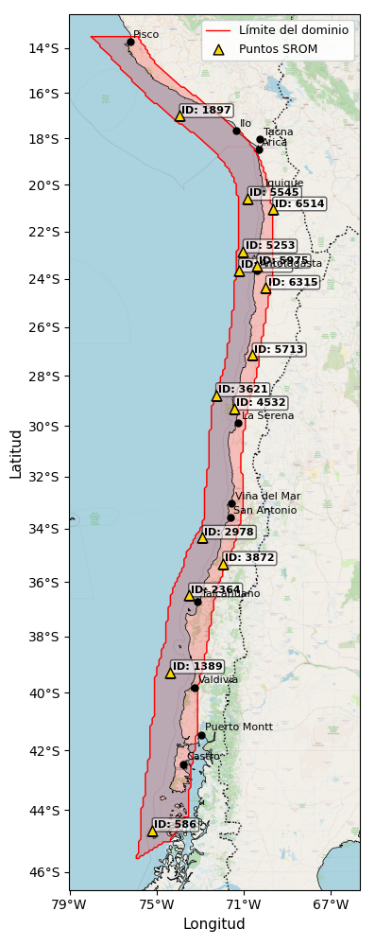
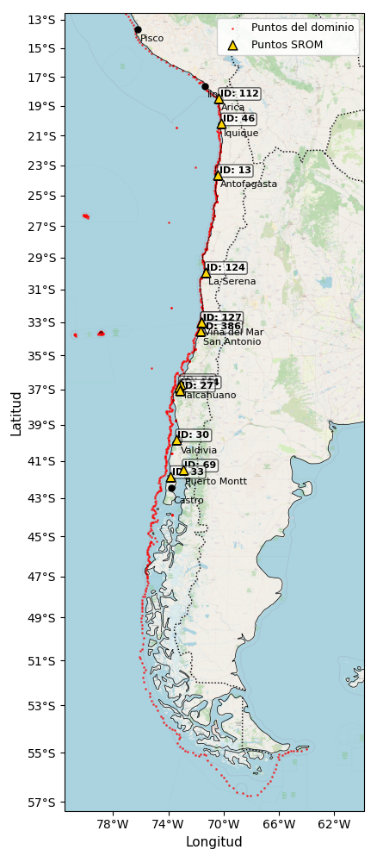
METODOLOGÍA
Selección de escenarios (SROM)
25, 50, 100 y 200 muestras.
Figura 12: Puntos donde se aplica SROM, dominio de terremotos (izquierda) y dominio de métricas de tsunami (derecha).
56

Slide 57
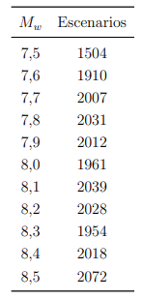
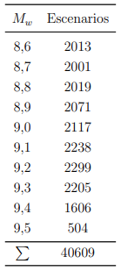
RESULTADOS
Filtrado de escenarios
Relaciones de escala (Blaser et al., 2010).
Tabla 1: Número de escenarios de ruptura generados a través de expansión K-L.
57

Slide 58
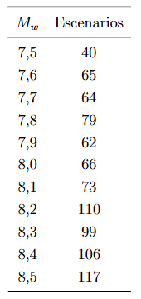
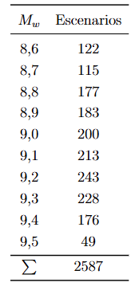
RESULTADOS
Filtrado de escenarios
Relaciones de escala (Blaser et al., 2010).
Tabla 2: Número de escenarios luego de utilizar relaciones de escala para las rupturas sísmicas.
58

Slide 59
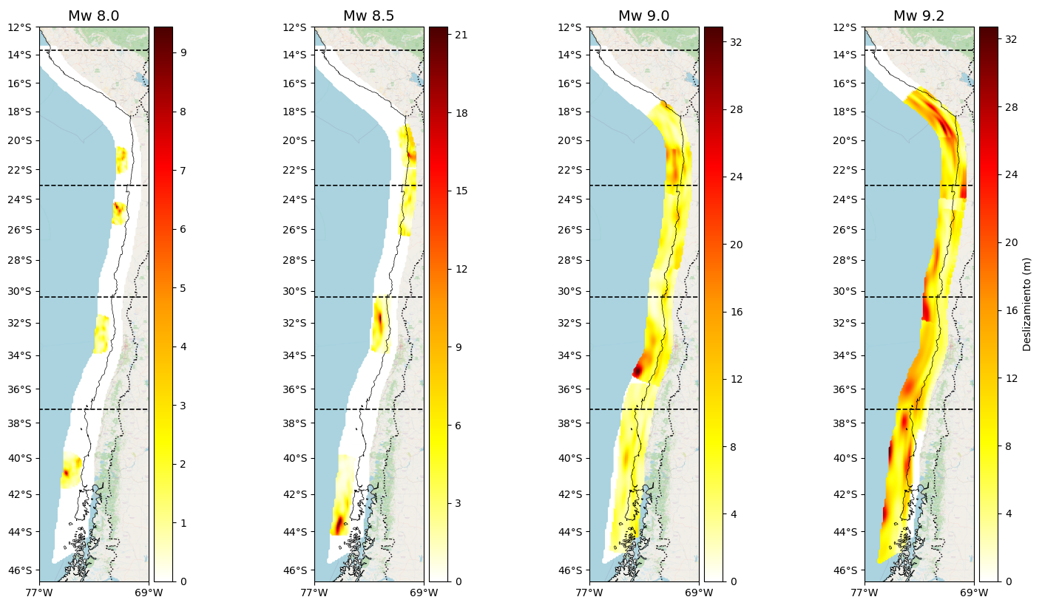
RESULTADOS
Selección de escenarios (SROM)
Escenarios de ruptura seleccionados (ejemplo).
Figura 13: Fuentes de tsunami filtradas mediante SROM para distintas magnitudes.
59

Slide 60
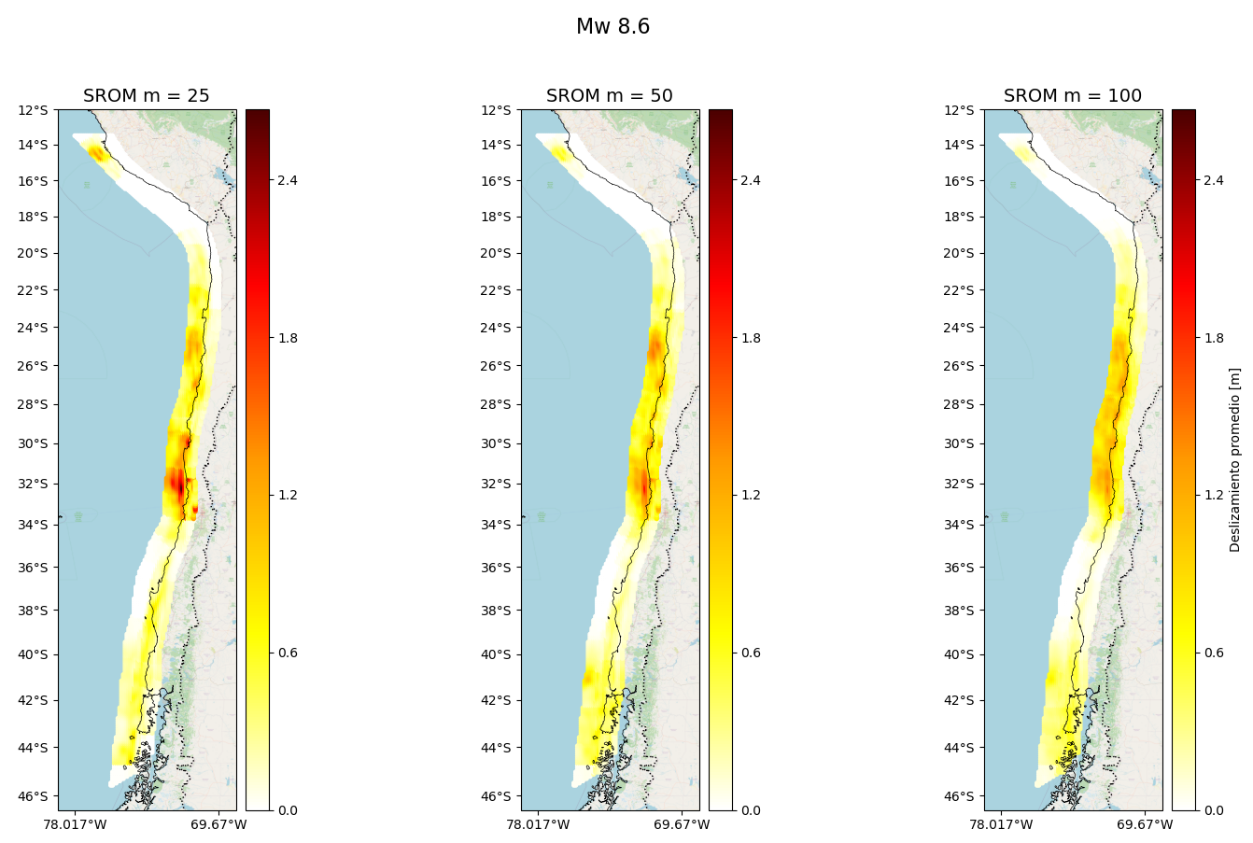
RESULTADOS
Mapa de calor de deslizamientos (SROM)
Figura 14: Mapas de calor de deslizamiento promedio a lo largo del dominio de ruptura, a partir del número de muestras seleccionadas.
60

Slide 61
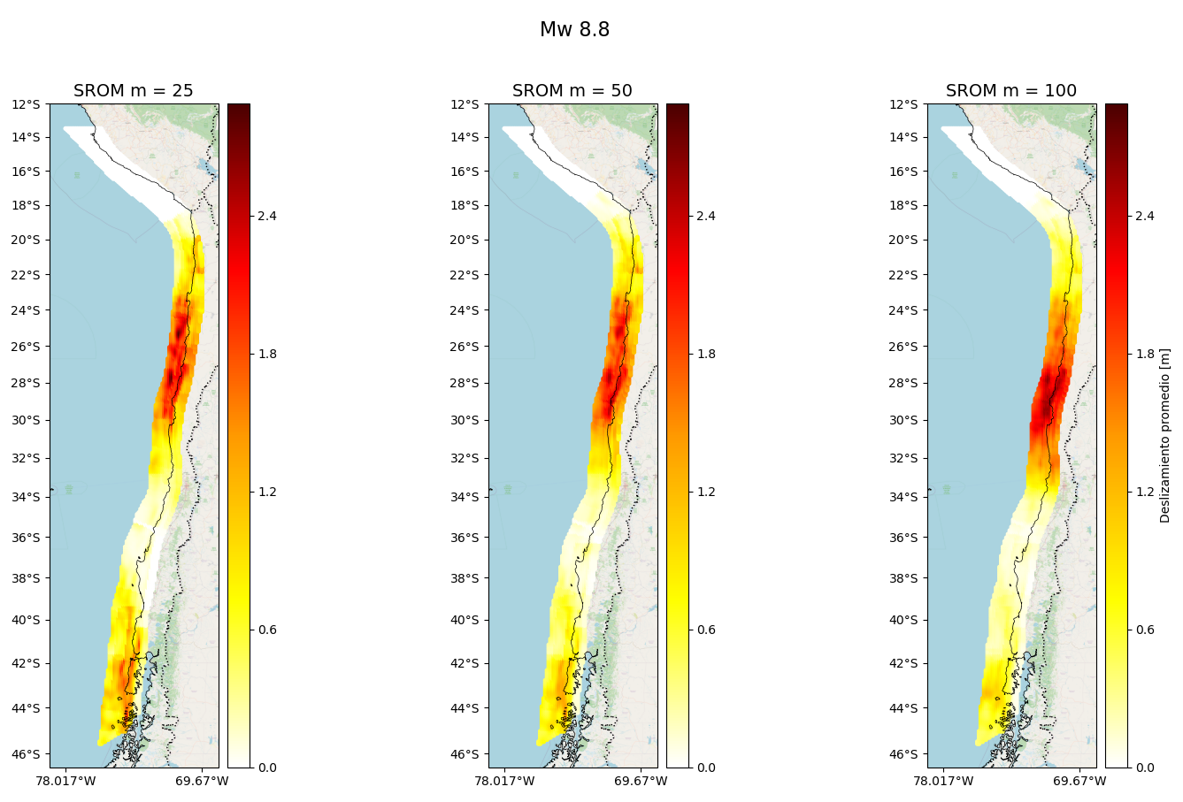
RESULTADOS
Mapa de calor de deslizamientos (SROM)
Figura 15: Mapas de calor de deslizamiento promedio a lo largo del dominio de ruptura, a partir del número de muestras seleccionadas.
61

Slide 62
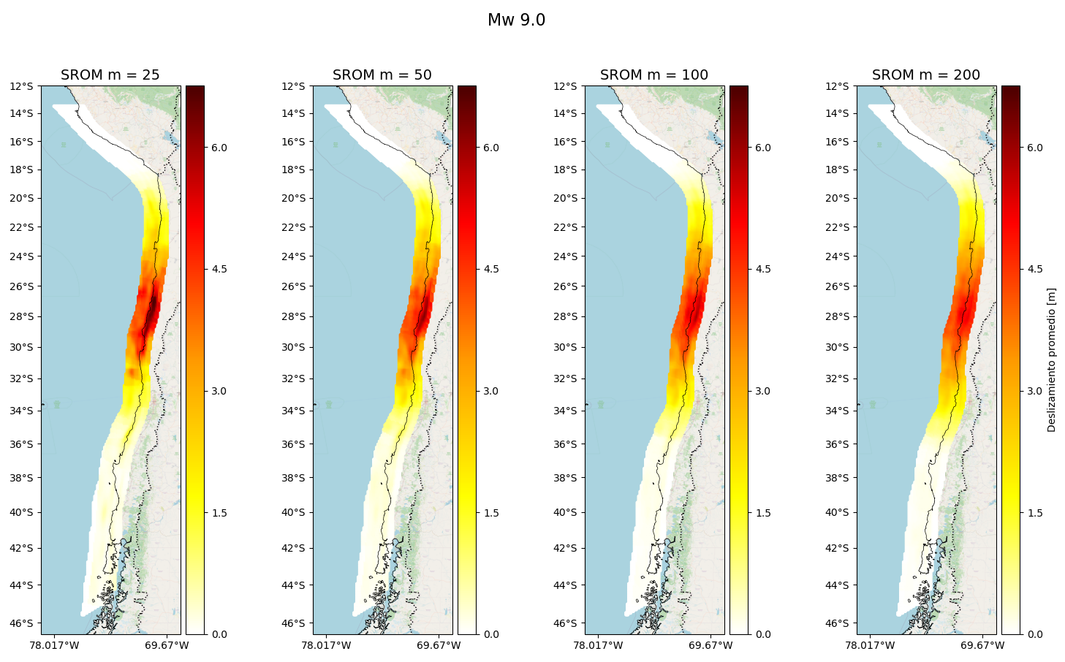
RESULTADOS
Mapa de calor de deslizamientos (SROM)
Figura 16: Mapas de calor de deslizamiento promedio a lo largo del dominio de ruptura, a partir del número de muestras seleccionadas.
62

Slide 63
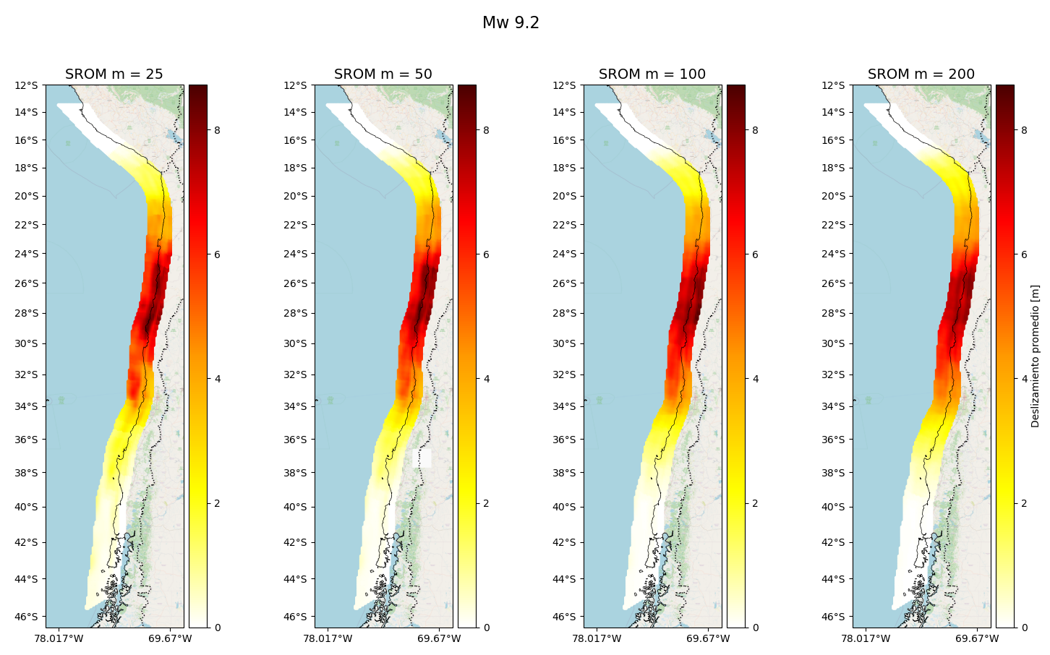
RESULTADOS
Mapa de calor de deslizamientos (SROM)
Figura 17: Mapas de calor de deslizamiento promedio a lo largo del dominio de ruptura, a partir del número de muestras seleccionadas.
63

Slide 64
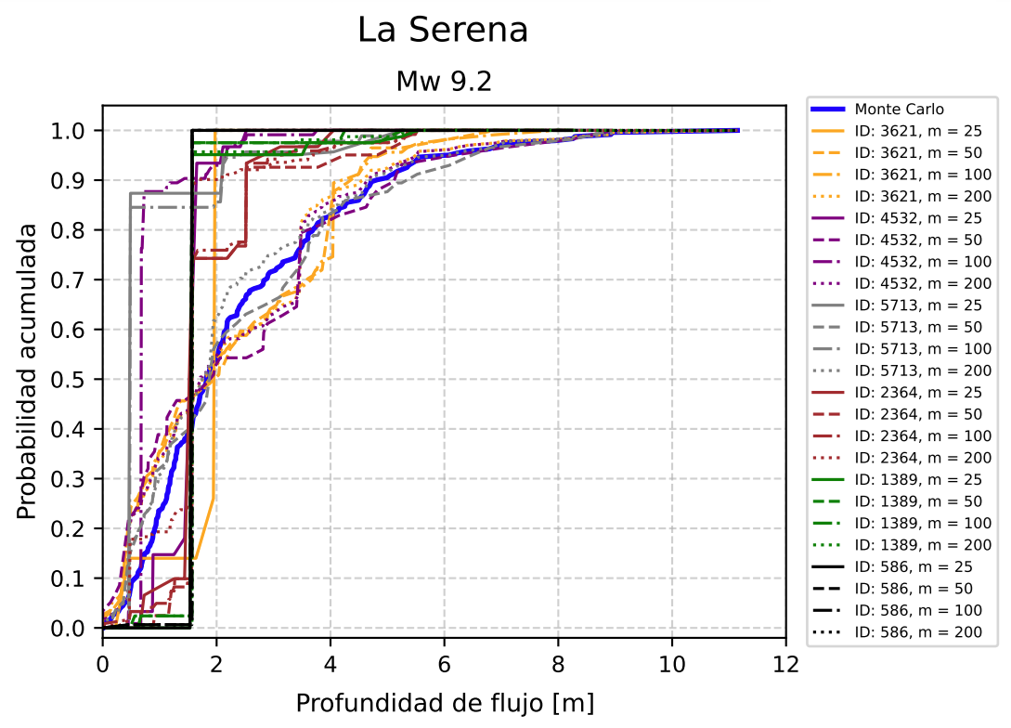
RESULTADOS
Profundidades de flujo por ciudad.
Ejemplo.
Figura 18: Curvas de distribución acumulada de profundidades de flujo en La Serena.
64

Slide 65
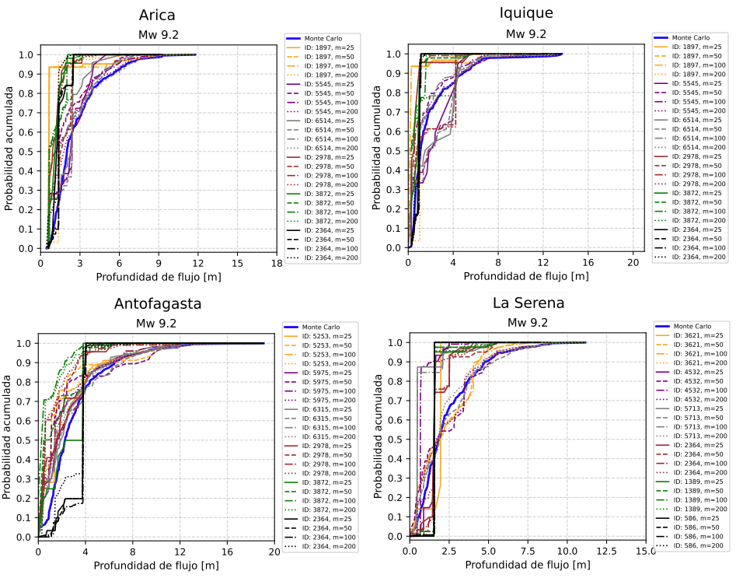
RESULTADOS
Profundidades de flujo
Norte de Chile.
Figura 19: Curvas de distribución acumulada de profundidades de flujo en la zona norte de Chile.
65

Slide 66
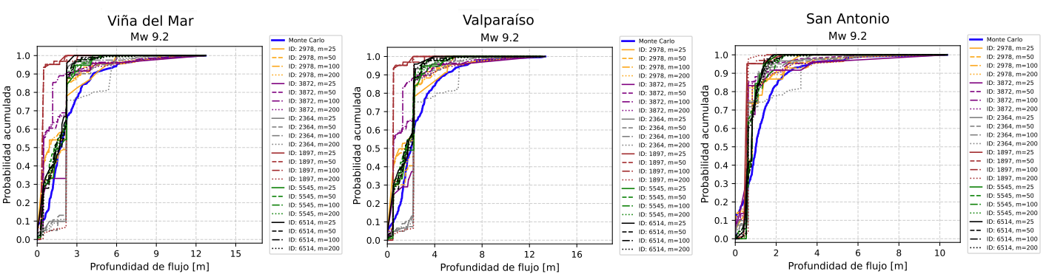
RESULTADOS
Profundidades de flujo
Chile central.
Figura 20: Curvas de distribución acumulada de profundidades de flujo en la zona centro de Chile.
66

Slide 67
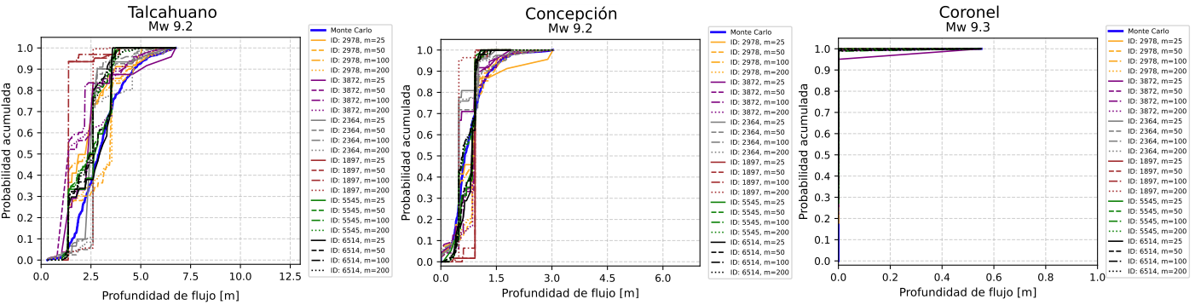
RESULTADOS
Profundidades de flujo
Chile central.
Figura 21: Curvas de distribución acumulada de profundidades de flujo en la zona centro-sur de Chile.
67

Slide 68
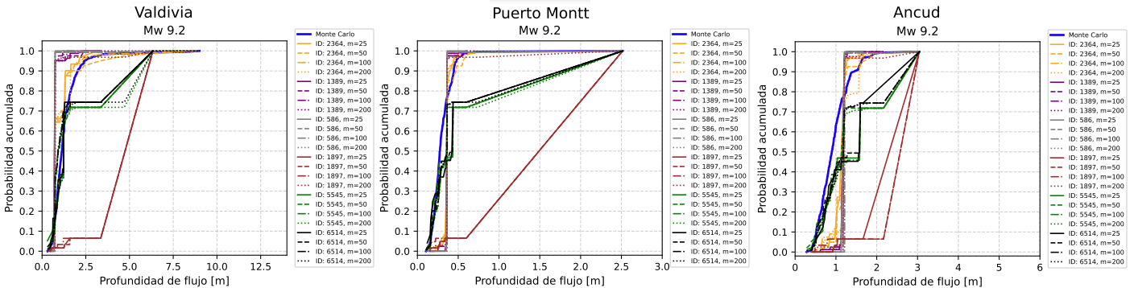
RESULTADOS
Profundidades de flujo
Sur de Chile.
Figura 22: Curvas de distribución acumulada de profundidades de flujo en la zona sur de Chile.
68

Slide 69
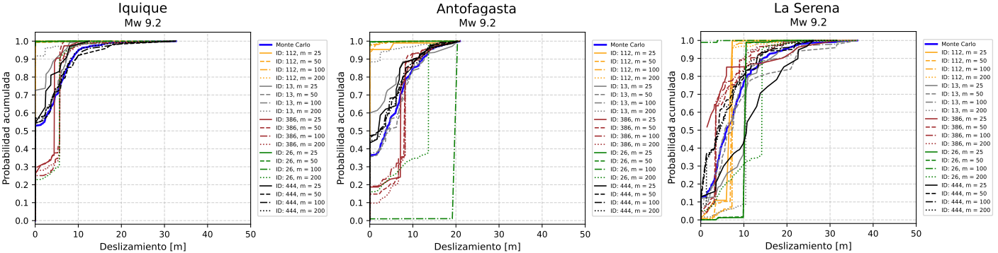
RESULTADOS
Deslizamientos sísmicos
Norte de Chile.
Figura 23: Curvas de distribución acumulada de deslizamientos en la zona norte de Chile.
69

Slide 70
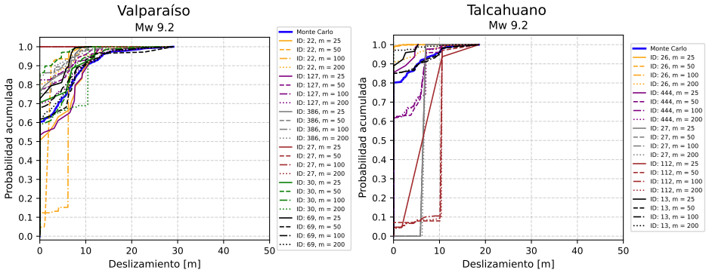
RESULTADOS
Deslizamientos sísmicos
Chile central.
Figura 24: Curva de distribución acumulada de deslizamientos en la zona centro de Chile.
70

Slide 71
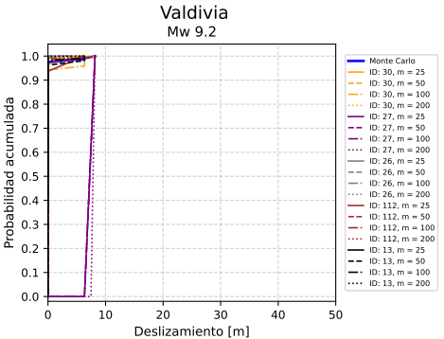
RESULTADOS
Deslizamientos sísmicos
Sur de Chile.
Figura 25: Curvas de distribución acumulada de deslizamientos en la zona sur de Chile (Valdivia).
71

Slide 72
DISCUSIÓN
Filtrado de escenarios a través de Blaser
Cantidad de escenarios luego del filtro.
72

Slide 73
DISCUSIÓN
Filtrado de escenarios a través de Blaser
Cantidad de escenarios luego del filtro.
Posibles causas de este comportamiento.
73

Slide 74
DISCUSIÓN
Filtrado de escenarios a través de Blaser
Cantidad de escenarios luego del filtro.
Posibles causas de este comportamiento.
Selección de escenarios mediante SROM
Concentración de escenarios de ruptura en la zona central (Carvajal et al., 2017).
74

Slide 75
DISCUSIÓN
Filtrado de escenarios a través de Blaser
Cantidad de escenarios luego del filtro.
Posibles causas de este comportamiento.
Selección de escenarios mediante SROM
Concentración de escenarios de ruptura en la zona central (Carvajal et al., 2017).
Variabilidad estadística de los escenarios de ruptura.
75

Slide 76
DISCUSIÓN
Filtrado de escenarios a través de Blaser
Cantidad de escenarios luego del filtro.
Posibles causas de este comportamiento.
Selección de escenarios mediante SROM
Concentración de escenarios de ruptura en la zona central (Carvajal et al., 2017).
Variabilidad estadística de los escenarios de ruptura.
Sobre los tamaños de muestreo utilizados en SROM.
76

Slide 77
DISCUSIÓN
Filtrado de escenarios a través de Blaser
Cantidad de escenarios luego del filtro.
Posibles causas de este comportamiento.
Selección de escenarios mediante SROM
Concentración de escenarios de ruptura en la zona central (Carvajal et al., 2017).
Variabilidad estadística de los escenarios de ruptura.
Sobre los tamaños de muestreo utilizados en SROM.
Curvas de profundidad de flujo
¿Qué factores influyen en la convergencia a la Monte Carlo?
77

Slide 78
DISCUSIÓN
Filtrado de escenarios a través de Blaser
Cantidad de escenarios luego del filtro.
Posibles causas de este comportamiento.
Selección de escenarios mediante SROM
Concentración de escenarios de ruptura en la zona central (Carvajal et al., 2017).
Variabilidad estadística de los escenarios de ruptura.
Sobre los tamaños de muestreo utilizados en SROM.
Curvas de profundidad de flujo
¿Qué factores influyen en la convergencia a la Monte Carlo?
Tendencia a la no convergencia en puntos fuera de la zona central.
78

Slide 79
DISCUSIÓN
Filtrado de escenarios a través de Blaser
Cantidad de escenarios luego del filtro.
Posibles causas de este comportamiento.
Selección de escenarios mediante SROM
Concentración de escenarios de ruptura en la zona central (Carvajal et al., 2017).
Variabilidad estadística de los escenarios de ruptura.
Sobre los tamaños de muestreo utilizados en SROM.
Curvas de profundidad de flujo
¿Qué factores influyen en la convergencia a la Monte Carlo?
Tendencia a la no convergencia en puntos fuera de la zona central.
Posibles factores que influyen en la no convergencia a la Monte Carlo.
79

Slide 80
DISCUSIÓN
Filtrado de escenarios a través de Blaser
Cantidad de escenarios luego del filtro.
Posibles causas de este comportamiento.
Selección de escenarios mediante SROM
Concentración de escenarios de ruptura en la zona central (Carvajal et al., 2017).
Variabilidad estadística de los escenarios de ruptura.
Sobre los tamaños de muestreo utilizados en SROM.
Curvas de profundidad de flujo
¿Qué factores influyen en la convergencia a la Monte Carlo?
Tendencia a la no convergencia en puntos fuera de la zona central.
Posibles factores que influyen en la no convergencia a la Monte Carlo.
Importancia de la consideración de otras fuentes de incertidumbre dependiendo de la ubicación.
80

Slide 81
DISCUSIÓN
Curvas de profundidad de flujo
Enfoque localizado en cada región (Aránguiz et al., 2024).
81

Slide 82
DISCUSIÓN
Curvas de profundidad de flujo
Enfoque localizado en cada región (Aránguiz et al., 2024).
Puntos de deslizamiento como predictores de fenómenos de campo lejano.
82

Slide 83
DISCUSIÓN
Curvas de profundidad de flujo
Enfoque localizado en cada región (Aránguiz et al., 2024).
Puntos de deslizamiento como predictores de fenómenos de campo lejano.
Relación deslizamiento sísmico – profundidad de flujo.
83

Slide 84
DISCUSIÓN
Curvas de profundidad de flujo
Enfoque localizado en cada región (Aránguiz et al., 2024).
Puntos de deslizamiento como predictores de fenómenos de campo lejano.
Relación deslizamiento sísmico – profundidad de flujo.
Curvas de deslizamiento sísmico
Relación profundidad de flujo – deslizamiento sísmico.
84

Slide 85
DISCUSIÓN
Curvas de profundidad de flujo
Enfoque localizado en cada región (Aránguiz et al., 2024).
Puntos de deslizamiento como predictores de fenómenos de campo lejano.
Relación deslizamiento sísmico – profundidad de flujo.
Curvas de deslizamiento sísmico
Relación profundidad de flujo – deslizamiento sísmico.
Validación de los resultados
Profundidades de flujo en los mapas de inundación de investigaciones en la región (Aránguiz et al., 2024, Becerra et al., 2020; González et al., 2020; Zamora et al., 2021).
85

Slide 86
CONCLUSIÓN
Tendencia convergente en la distribución de inundación por tsunami, al realizarla a través de escenarios de ruptura seleccionados mediante SROM.
86

Slide 87
CONCLUSIÓN
Tendencia convergente en la distribución de inundación por tsunami, al realizarla a través de escenarios de ruptura seleccionados mediante SROM.
Variables que influyen en la convergencia.
87

Slide 88
CONCLUSIÓN
Tendencia convergente en la distribución de inundación por tsunami, al realizarla a través de escenarios de ruptura seleccionados mediante SROM.
Variables que influyen en la convergencia.
¿Qué otras fuentes de incertidumbre existen que afectan la convergencia?
88

Slide 89
CONCLUSIÓN
Tendencia convergente en la distribución de inundación por tsunami, al realizarla a través de escenarios de ruptura seleccionados mediante SROM.
Variables que influyen en la convergencia.
¿Qué otras fuentes de incertidumbre existen que afectan la convergencia?
Posibles enfoques para estudios posteriores.
89

Slide 90
CONCLUSIÓN
Tendencia convergente en la distribución de inundación por tsunami, al realizarla a través de escenarios de ruptura seleccionados mediante SROM.
Variables que influyen en la convergencia.
¿Qué otras fuentes de incertidumbre existen que afectan la convergencia?
Posibles enfoques para estudios posteriores.
Aplicación del SROM al dominio de rupturas para predecir métricas de tsunami.
90

Slide 91
CONCLUSIÓN
Tendencia convergente en la distribución de inundación por tsunami, al realizarla a través de escenarios de ruptura seleccionados mediante SROM.
Variables que influyen en la convergencia.
¿Qué otras fuentes de incertidumbre existen que afectan la convergencia?
Posibles enfoques para estudios posteriores.
Aplicación del SROM al dominio de rupturas para predecir métricas de tsunami.
Sobre el coste computacional.
91

Slide 92
CONCLUSIÓN
Tendencia convergente en la distribución de inundación por tsunami, al realizarla a través de escenarios de ruptura seleccionados mediante SROM.
Variables que influyen en la convergencia.
¿Qué otras fuentes de incertidumbre existen que afectan la convergencia?
Posibles enfoques para estudios posteriores.
Aplicación del SROM al dominio de rupturas para predecir métricas de tsunami.
Sobre el coste computacional.
Consistencia de los resultados obtenidos respecto a investigaciones anteriores.
92

Slide 93
CONCLUSIÓN
Tendencia convergente en la distribución de inundación por tsunami, al realizarla a través de escenarios de ruptura seleccionados mediante SROM.
Variables que influyen en la convergencia.
¿Qué otras fuentes de incertidumbre existen que afectan la convergencia?
Posibles enfoques para estudios posteriores.
Aplicación del SROM al dominio de rupturas para predecir métricas de tsunami.
Sobre el coste computacional.
Consistencia de los resultados obtenidos respecto a investigaciones anteriores.
SROM como metodología con potencial de aplicación a nivel nacional en sistemas de alerta de tsunami.
93

Slide 94
CONCLUSIÓN
Tendencia convergente en la distribución de inundación por tsunami, al realizarla a través de escenarios de ruptura seleccionados mediante SROM.
Variables que influyen en la convergencia.
¿Qué otras fuentes de incertidumbre existen que afectan la convergencia?
Posibles enfoques para estudios posteriores.
Aplicación del SROM al dominio de rupturas para predecir métricas de tsunami.
Sobre el coste computacional.
Consistencia de los resultados obtenidos respecto a investigaciones anteriores.
SROM como metodología con potencial de aplicación a nivel nacional en sistemas de alerta de tsunami.
¡MUCHAS GRACIAS!
94

Slide 95
REFERENCIAS
Adriano, B., Mas, E., Koshimura, S., Fujii, Y., Yauri Condo, S. A., Jimenez, C., & Yanagisawa, H. (2013). Tsunami inundation mapping in Lima, for two tsunami source scenarios.
Angermann, D., Klotz, J., & Reigber, C. (1999). Space-geodetic estimation of the NazcaSouth America Euler vector. Earth and Planetary Science Letters, 171 (3), 329-334.
Aránguiz, R., Catalán, P., Cienfuegos, R., González, G., Gubler, A., Urra, L., González, J., Zelaya, C. y equipo. (2018). Guía para la estimación de peligro de tsunami (Proyecto SATREPS Tsunami). Santiago, Chile: CIGIDEN. Recuperado de https://www.cigiden.cl/wp-content/uploads/2018/12/GUIA-PELIGRO-TSUNAMI-HZ.pdf
Aránguiz, R., Ramos, M., Sepúlveda, I., & Villagra, P. (2024). A new generation of tsunami inundation maps of Chilean cities: tsunami source database and probabilistic hazard analysis. Coastal Engineering Journal, 66 (2), 361-379.
Barrientos, S. (2015). Informe técnico: Terremoto Illapel 16 de septiembre 2015. Centro Sismológico Nacional, Universidad de Chile. https://www.csn.uchile.cl/wp-content/uploads/2015/10/Informe_Tecnico_terremoto_Illapel.pdf
Basili, R., Brizuela, B., Herrero, A., Iqbal, S., Lorito, S., Maesano, F. E., Murphy, S., Perfetti, P., Romano, F., Scala, A., et al. (2021). The making of the NEAM tsunami hazard model 2018 (NEAMTHM18). Frontiers in Earth Science, 8, 616594.
Becerra, I., Aránguiz, R., González, J., & Benavente, R. (2020). An improvement of tsunami hazard analysis in Central Chile based on stochastic rupture scenarios. Coastal Engineering Journal, 62 (4), 473-488.
Beck, S., Barrientos, S., Kausel, E., & Reyes, M. (1998). Source characteristics of historic earthquakes along the central Chile subduction Askew et Alzone. Journal of South American Earth Sciences, 11(2), 115-129.
Behrens, J., Løvholt, F., Jalayer, F., Lorito, S., Salgado-Gálvez, M. A., Sørensen, M., Abadie, S., Aguirre-Ayerbe, I., Aniel-Quiroga, I., Babeyko, A., et al. (2021). Probabilistic tsunami hazard and risk analysis: A review of research gaps. Frontiers in Earth Science, 9, 628772.
Blaser, L., Krüger, F., Ohrnberger, M., & Scherbaum, F. (2010). Scaling relations of earthquake source parameter estimates with special focus on subduction environment. Bulletin of the Seismological Society of America, 100 (6), 2914-2926.
95

Slide 96
REFERENCIAS
Carvajal, M., Cisternas, M., & Catalán, P. (2017). Source of the 1730 Chilean earthquake from historical records: Implications for the future tsunami hazard on the coast of Metropolitan Chile. Journal of Geophysical Research: Solid Earth, 122 (5), 3648-3660.
Geist, E. L., & Lynett, P. J. (2014). Source processes for the probabilistic assessment of tsunami hazards. Oceanography, 27 (2), 86-93.
González, J., González, G., Aránguiz, R., Melgar, D., Zamora, N., Shrivastava, M. N., Das, R., Catalan, P. A., & Cienfuegos, R. (2020). A hybrid deterministic and stochastic approach for tsunami hazard assessment in Iquique, Chile. Natural Hazards, 100 (1), 231-254.
Grezio, A., Babeyko, A., Baptista, M. A., Behrens, J., Costa, A., Davies, G., Geist, E. L., Glimsdal, S., González, F. I., Griffin, J., et al. (2017). Probabilistic tsunami hazard analysis: multiple sources and global applications. Reviews of Geophysics, 55 (4), 1158-1198.
Grigoriu, M. (2009). Reduced order models for random functions. Application to stochastic problems. Applied Mathematical Modelling, 33 (1), 161-175.
Kaza, V. S., Kishor Kumar Reddy, C., Reddy, K. S. S., Sreelatha, G., & Lippert, K. (2024, December). Random Forests to Predict Volcanic Eruptions in the Pacific Ring of Fire. In International Conference on Innovations in Data Analytics (pp. 51-67). Singapore: Springer Nature Singapore.
Lay, T. (2015). The surge of great earthquakes from 2004 to 2014. Earth and Planetary Science Letters, 409, 133-146.
Lorito, S., Selva, J., Basili, R., Romano, F., Tiberti, M., & Piatanesi, A. (2015). Probabilistic hazard for seismically induced tsunamis: accuracy and feasibility of inundation maps. Geophysical Journal International, 200 (1), 574-588.
Melgar, D., LeVeque, R. J., Dreger, D. S., & Allen, R. M. (2016). Kinematic rupture scenarios and synthetic displacement data: An example application to the Cascadia subduction zone. Journal of Geophysical Research: Solid Earth, 121 (9), 6658-6674.
Naim, N. N. N., Mardi, N. H., Malek, M. A., Teh, S. Y., Wil, M. A., Shuja, A. H., & Ahmed, A. N. (2021). Tsunami inundation maps for the northwest of Peninsular Malaysia and demarcation of affected electrical assets. Environmental monitoring and assessment, 193 (7), 405.
Satake, K., & Atwater, B. F. (2007). Long-term perspectives on giant earthquakes and tsunamis at subduction zones. Annu. Rev. Earth Planet. Sci., 35 (1), 349-374.
Scholz, C. H. (2019). The mechanics of earthquakes and faulting. Cambridge university press.
96

Slide 97
REFERENCIAS
Sepúlveda, I., Liu, P. L.-F., Grigoriu, M., & Pritchard, M. (2017). Tsunami hazard assessments with consideration of uncertain earthquake slip distribution and location. Journal of Geophysical Research: Solid Earth, 122 (9), 7252-7271.
Synolakis, C. E., & Bernard, E. N. (2006). Tsunami science before and beyond Boxing Day 2004. Philosophical Transactions of the Royal Society A: Mathematical, Physical and Engineering Sciences, 364 (1845), 2231-2265.
Warner, J. E. (2018). Stochastic reduced order models with python (SROMPy) (inf. téc.).
Warner, J. E., Grigoriu, M., & Aquino, W. (2013). Stochastic reduced order models for random vectors: Application to random eigenvalue problems. Probabilistic Engineering Mechanics, 31, 1-11.
Xiu, D. (2010). Numerical methods for stochastic computations: a spectral method approach. Princeton university press.
Zamora, N., Catalán, P. A., Gubler, A., & Carvajal, M. (2021). Microzoning tsunami hazard by combining flow depths and arrival times. Frontiers in Earth Science, 8, 591514.
97

